Slide 2
349 милиона људи у чак 79 земаља, угрожено је услед несигурности у снабдевању храном.
Дуван се узгаја у преко 125 земаља света, на површини од око 4 милиона хектара.
Највећи узгајивачи дувана су Кина, Индија и Бразил, које заједно имају преко 55% територије под овом културом.
У многим земљама које узгајају дуван, владе дају директне субвенције узгајивачима дувана ☹

Slide 3
Узгајивач дувана који сади, узгаја и бере дуван може дневно да апсорбује у свој организам количину никотина као да је попушио чак 50 цигарета!!!
Узгој дувана захтева огромне природне ресурсе, уз употребу пестицида и ђубрива, који доприносе деградацији земљишта, а излазе и у водену средину, загађујући језера, реке и воду за пиће.
Дуван је одговоран за око 5% укупног крчења шума.
По једно дрво се жртвује за производњу око 300 цигарета!

Slide 4
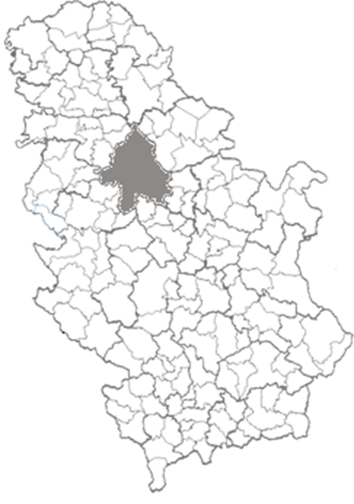
Србија међу 50 ☹
42.
место на светској листи произвођача дувана
6.500
хектара у нашој земљи покривено је овом културом
Сличну површину под засадима дувана имају Јапан, који је 4 пута већи од Србије и Мексико који је од наше земље већи скоро 25 пута.
Од земаља у окружењу, највећи произвођач дувана је Северна Македонија која се налази на 19. месту светске листе.

Slide 5
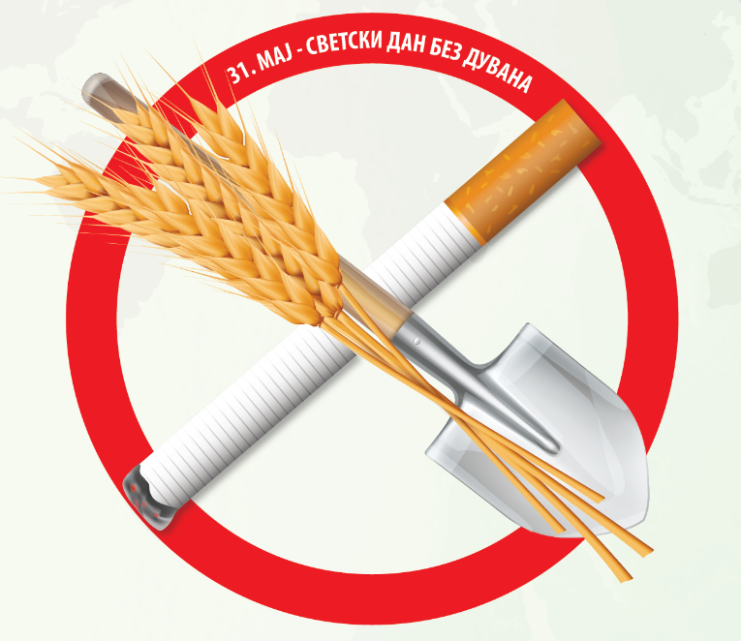
Кампања Светски дан без дувана 2023 има за циљ да:
подигне свест о значају и могућностима за узгој алтернативних, одрживих и хранљивих усева уместо дувана
стимулише владе земаља да средства опредељена за подршку узгоју дувана адекватно преусмере

